Slide 2
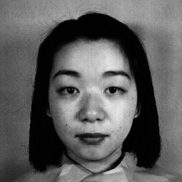
YM.NE2.50

Slide 3
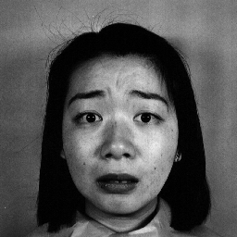
YM.FE.69

Slide 4
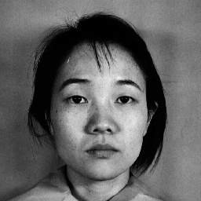
UY.NE2.135

Slide 5
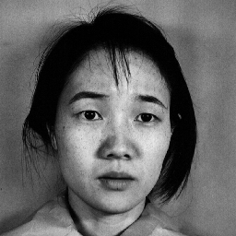
UY.FE3.154

Slide 6
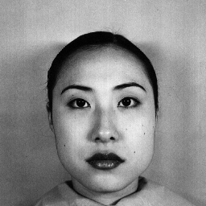
KR.NE3.73

Slide 7
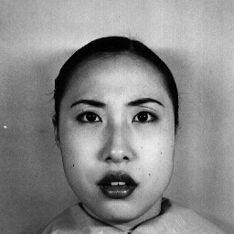
KR.FE1.89

Slide 8
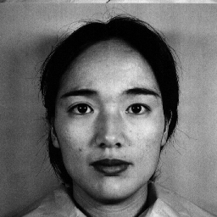
MK.NE1.113

Slide 9
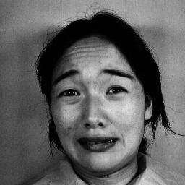
MK.FE3.133

Slide 10
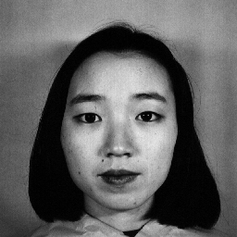
TM.NE 3.197

Slide 11
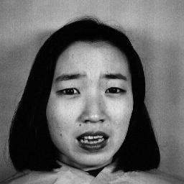
TM.FE1.196

Slide 12
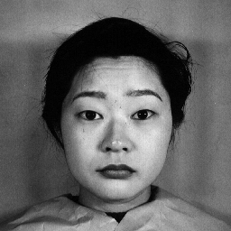
KL.NE3.157

Slide 13
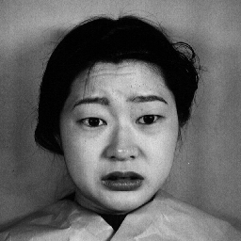
KL.FE1.174

Slide 14
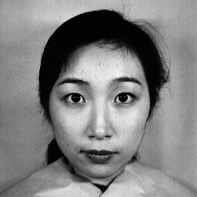
KA.NE2.27

Slide 15
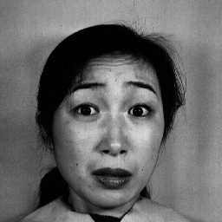
KA.FE3.47

